Slide 1


PROCJENA CIJENE RABLJENIH MOBILNIH UREĐAJA
RASPOZNAVANJE UZORAKA I STROJNO UČENJE
Martin Marenjak
Osijek, 2024.

Slide 2
Sadržaj
01
Uvod
Nadzirano učenje
02
Analiza podataka
03
04
Priprema podataka
Evaluacija rješenja
05
Zaključak
06

Slide 3
Uvod
Digitalno doba i mobilni uređaji
Složenost procjene cijene
Cilj seminarskog rada
Podatci
Metode strojnog učenja
Evaluacija modela
Ciljevi projekta

Slide 4
Nadzirano učenje
Učenje iz unaprijed označenih podataka
Model treniran na ulaznim značajkama i izlaznim vrijednostima
Prikupljanje i dijeljenje podataka (treniranje/testiranje)
Kategorije: - regresija - predviđanje kontinuiranih vrijednosti
- klasifikacija - predviđanje diskretnih kategorija
Linearna regresija, stablo odlučivanja, SVM, neuronske mreže...
Evaluacija modela
Prepoznavanje slike, obrada prirodnog jezika, prediktivna analitika
Predviđanje cijena dionica/nekretnina, predviđanje ishoda liječenja, predviđanje rezultata utakmica...

Slide 5
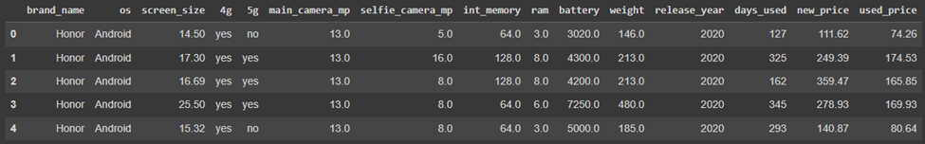
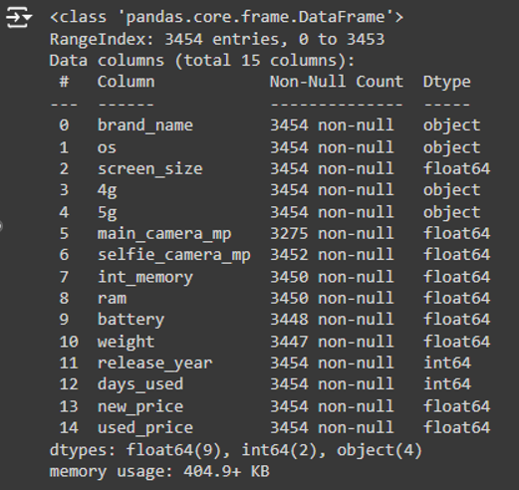
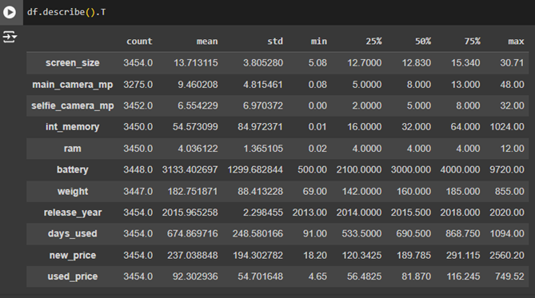
Analiza podataka
Strukturirani (tablični format) i nestrukturirani podatci (tekst, slike, videozapisi)
used_device_data.csv

Slide 6
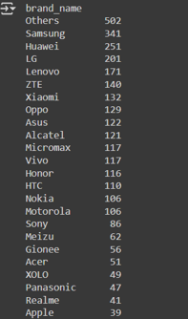
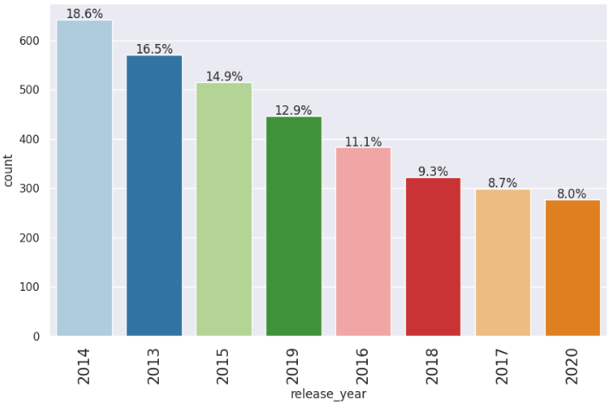
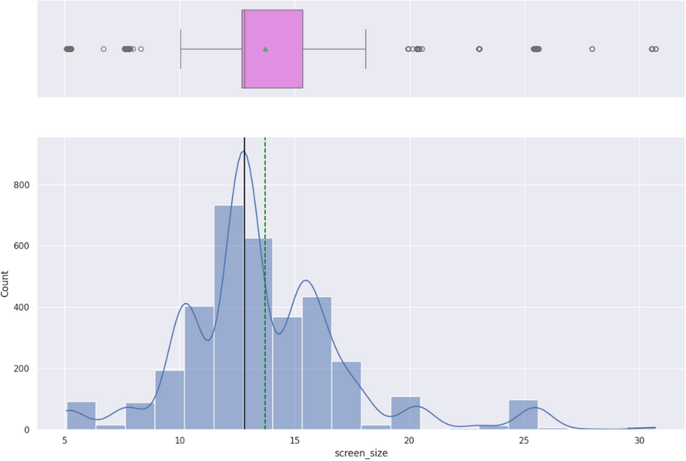
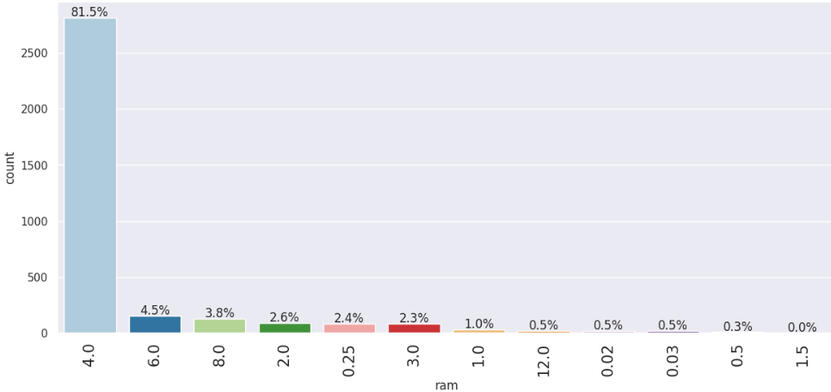
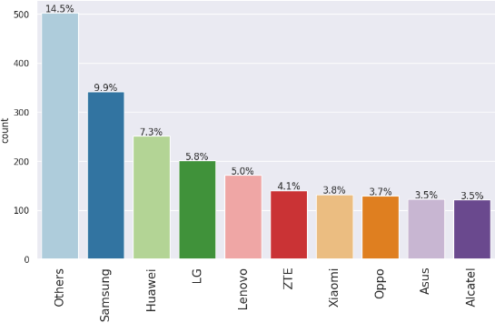
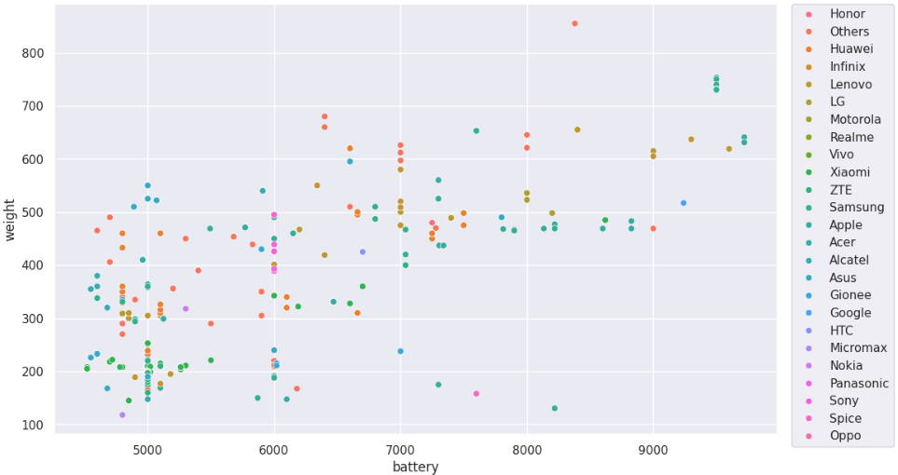
Eksplorativna analiza podataka
Cilj je dobiti osjećaj za podatke prije nego što se pristupi složenijim analitičkim tehnikama
Uobičajeni alati uključuju grafikone poput histograma, dijagrama raspršenja i kutija dijagrama

Slide 7
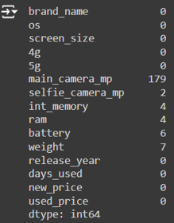
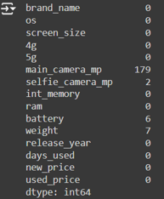
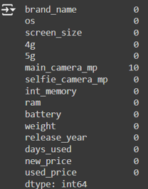
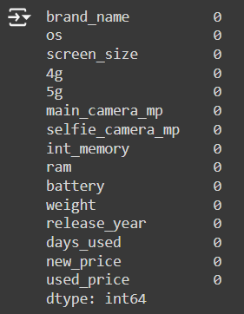
Priprema podataka
Podatci koji nedostaju
Provjera nedostajućih podataka
Kreiranje kopije podataka
Popunjavanje nedostajućih vrijednosti:
Popunjavanje medijanom, grupirano prema brand_name i release_year
Ako problem ostane, popunjavanje medijanom grupirano samo prema brand_name
Ako još postoje nedostajuće vrijednosti, popunjavanje medijanom za main_camera_mp
Provjera rezultata

Slide 8
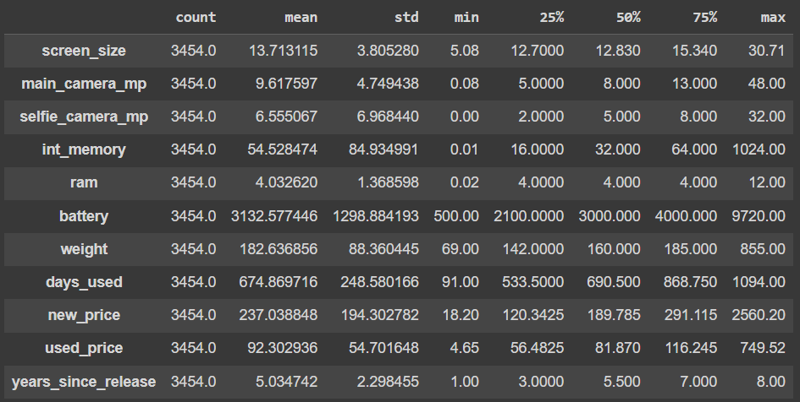
Priprema podataka
Inženjering značajki
Proces stvaranja novih značajki iz sirovih podataka kako bi se poboljšala učinkovitost modela
Koristiti broj godina koji je prošao od proizvodnje mobilnog uređaja umjesto godine proizvodnje

Slide 9
Priprema podataka
Priprema podataka za modeliranje
Podjela podataka na trening podatke i testne podatke kako bismo mogli evaluirati model koji gradimo na testnim podatcima
30% podataka u testnom skupu
70% podataka u trening skupu

Slide 10
Evaluacija rješenja
Od ključne važnosti za svaki projekt kako bi ocjenili uspješnost korištenih modela
Metrike:
MSE - Srednja kvadratna pogreška, koja mjeri prosječnu kvadratnu razliku između stvarnih i predviđenih vrijednosti
MAE - Prosječna apsolutna pogreška, koja mjeri prosječnu apsolutnu razliku između stvarnih i predviđenih vrijednosti
R2 - Koeficijent determinacije, koji pokazuje koliko dobro predviđene vrijednosti odgovaraju stvarnim vrijednostima

Slide 11
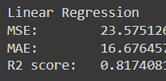
Evaluacija rješenja
Linearna regresija
Statistička metoda koja se koristi za predviđanje vrijednosti jedne varijable na osnovi vrijednosti druge varijable
Način da nacrtamo ravnu liniju kroz skup podataka tako da možemo vidjeti trend i predvidjeti buduće vrijednosti
MSE i MAE su relativno niske
Predviđene vrijednosti bliske stvarnim vrijednostima
R2 od 0.817 pokazuje da model objašnjava 81.7% varijabilnosti u podacima
Visoka razina prilagodbe modela

Slide 12
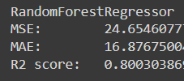
Evaluacija rješenja
Random Forest Regressor
Napredna metoda strojnog učenja koja koristi zbirku (šumu) odluka stabala za predviđanje vrijednosti ciljne varijable
Tehnika funkcionira tako da generira mnogobrojna stabla odluka tijekom treninga i koristi prosjek njihovih predviđanja za konačni rezultat
MSE i MAE su relativno niske
Predviđene vrijednosti bliske stvarnim vrijednostima
R2 od 0.800 pokazuje da model objašnjava 80% varijabilnosti u podacima
Visoka razina prilagodbe modela

Slide 13
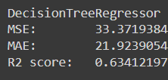
Evaluacija rješenja
Stablo odlučivanja
Metoda strojnog učenja koja koristi hijerarhijsku strukturu za donošenje predikcija
Tehnika razlaže podatke na manje podskupove kroz niz odluka temeljenih na značajkama podataka, na svakom čvoru stabla donosi se odluka koja vodi do sljedećeg čvora ili završnog lista s predikcijom
MSE i MAE su relativno visoke u usporedbi s prethodnim modelima
Manja preciznost
R2 od 0.634 pokazuje da model objašnjava 63.4% varijabilnosti u podacima
Manja razina prilagodbe modela u usporedbi s prethodnim modelima

Slide 14

Evaluacija rješenja
K-najbližih susjeda
Jednostavna, ali moćna tehnika nadziranog učenja koja se koristi za klasifikaciju i regresiju
Pretpostavka da slični primjeri imaju slične oznake ili vrijednosti
KNN algoritam klasificira ili predviđa vrijednost novog primjera na temelju oznaka ili vrijednosti njegovih najbližih susjeda u skupu podataka za učenje
MSE i MAE su relativno niske
Boljapreciznost
R2 od 0.736 pokazuje da model objašnjava 73.6% varijabilnosti u podacima
Relativno visoka razina prilagodbe modela

Slide 15
Zaključak
Linearna regresija
najbolji model za procjenu cijene rabljenih mobilnih uređaja
Random Forest
pouzdan izbor zbog svoje otpornosti na pretreniravanje i sposobnosti rukovanja složenijim podatkovnim odnosima
Stablo odlučivanja i KNN
slabije performanse
njihova primjena zahtijeva dodatna podešavanja i optimizacije kako bi se postigla bolja točnost predikcija

Slide 16
Hvala na pažnji

